Slide 1
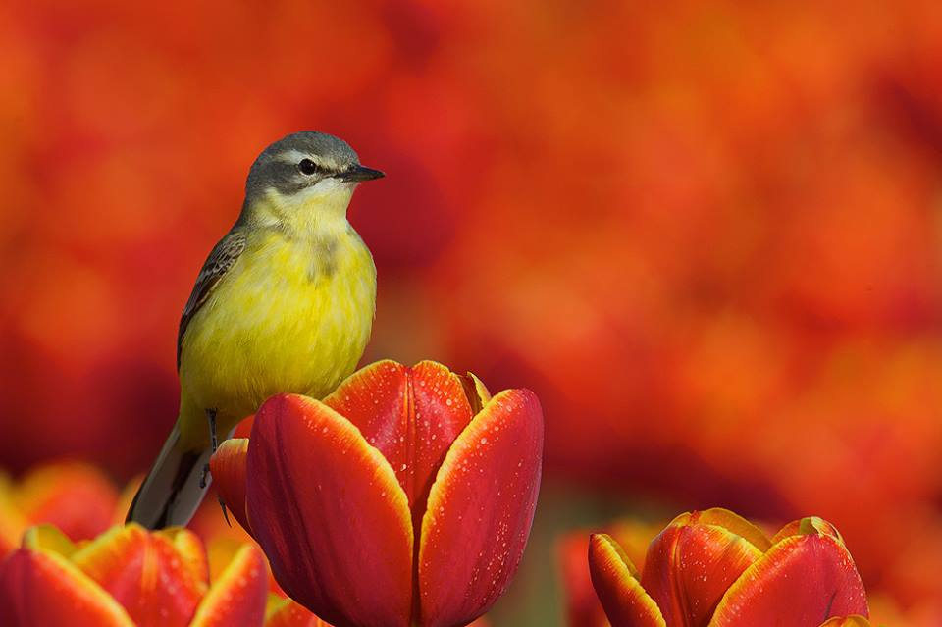
বাংলা ক্লাসে সকলকে
স্বাগতম

Slide 2
শিক্ষক পরিচিতিঃ
লিপি দেবনাথ
সহকারি শিক্ষিকা (বাংলা)
সেন্ট নিকোলাস স্কুল এন্ড কলেজ
নাগরি,কালিগঞ্জ,গাজিপুর।

Slide 3
ক্লাস পরিচিতি
বিষয়ঃ বাংলা ব্যাকরণ ও নির্মিতি
শ্রেণিঃ অষ্টম

Slide 4
পাঠ ঘোষণা
আজকের পাঠ:
ধ্বনি ও বর্ণ

Slide 5
শিখন ফল
এই পাঠ শেষে শিক্ষার্থীরা-------
১। ধ্বনি ও বর্ণের সংঙ্গা ও প্রকারভেদ বলতে পারবে ।
২। বর্ণের উচ্চারণ স্থান ও প্রকৃতি সম্পর্কে বলতে পারবে ।

Slide 6
ক। ধ্বনি
কোন ভাষায় উচ্চারিত শব্দকে বিশ্লেষণ করলে যে উপাদানসমূহ পাওয়া যায় সেগুলোকে পৃথকভাবে ধ্বনি বলে । ধ্বনির সাথে সাধারণত অর্থের সংশ্লিষ্টতা থাকে না । ধ্বনি তৈরি হয় বাগযন্ত্রের সাহায্যে । ধ্বনি তৈরিতে যেসব বাক- প্রত্যঙ্গ সহায়তা করে সেগুলো হলো – ফুস্ফুস, গলনালি,জিহবা, তালু, মাড়ি, দাঁত, ঠোঁট, নাক ইত্যাদি । মানুষ ফুস্ফুসের সাহায্যে শ্বাস গ্রহণ ও ত্যাগ করে । ফুস্ফুস থেকে বাতাস বাইরে আসার সময় মুখে নানা ধরনের ধ্বনির সৃষ্টি হয় । তবে সব ধ্বনিই ভাষা গ্রহণ করে না ।
বাংলা ভাষায় ব্যবহৃত ধ্বনিগুলোকে প্রধানত দুভাগে ভাগ করা যায়।
যথাঃ- ১। স্বরধ্বনি
২। ব্যঞ্জন্ ধ্বনি ।

Slide 7
স্বরধ্বনি
ধ্বনি
ব্যঞ্জনধ্বনি
যে ধ্বনি উচ্চারনের সময় মুখের ভেতরে কোথাও বাধা পায় না এবং যা অন্য ধ্বনির সাহায্য ছাড়া নিজেই সম্পর্ণভাবে উচ্চারিত হয় তাকে স্বরধ্বনি বলে ।বাংলা ভাষায় মৌলিক স্বরধ্বনি ৭টি। যথা- অ,আ,ই,উ,এ,ও,অ্যা ।
যে ধ্বনি উচ্চারণের সময় মুখের ভেতরে কোথাও না কোথাও বাধা পায় এবং যা স্বরধ্বনির সাহায্য ছাড়া স্পষ্ট্রূপে উচ্চারিত হতে পারে না তাকে ব্যঞ্জনধ্বনি বলে । যেমনঃ-ক,খ,গ,ঘ,প ইত্যাদি। এই ধ্বনিগুলোকে প্রকৃষ্টভাবে শ্রুতিযোগ্য করে উচ্চারণ করতে গেলে স্বরধ্বনির আশ্রয় নিতে হয় । যেমন- (ক+অ)=ক,(গ+অ)=গ ইত্যাদি ।

Slide 8
খ। বর্ণ
ধ্বনি মানুষের মুখ নিঃসৃত বায়ু থেকে সৃষ্ট, তাই এর কোন আকার নেই । এগুলো মানুষ মুখে উচ্চারণ করে এবং কানে শোনে । ভাষা লিখে প্রকাশ করার সুবিধার্থে ধ্বনিগুলোর প্রতিনিধি হিসেবে কিছু চিহ্ন তৈরি করা হয়েছে । এই চিহ্নের নাম বর্ণ।
অর্থাৎ কোনো ভাষা লিখতে যেসব ধ্বনি-দ্যোতক সংকেত বা চিহ্ন ব্যবহৃত হয় তাকে বর্ণ বলে । এই বর্ণসমূহের সমষ্টিই হলো বর্ণমালা ।
বাংলা ধ্বনির মতো বর্ণও তাই দুই প্রকার । ১। স্বরবর্ণ, ২। ব্যঞ্জনবর্ণ ।
১। স্বরবর্ণঃ স্বরধ্বনির লিখিত চিহ্ন বা সংকেতকে বলা হয় স্বরবর্ণ । বাংলা ভাষায় মৌলিক স্বরধ্বনি ৭টি । কিন্তু স্বরবর্ণ ১১টি । যথাঃ- অ,আ,ই,ঈ,উ,ঊ,ঋ,এ,ঐ,ও,ঔ।
২। ব্যঞ্জনবর্ণঃ- ব্যঞ্জনধ্বনির লিখিত চিহ্ন বা সংকেতকে ব্যঞ্জনবর্ণ বলা হয় । বাংলা ভাষায় ব্যঞ্জনবর্ণ ৩৯ টি । যথাঃ
ক,খ,গ,ঘ,ঙ
চ,ছ,জ,ঝ,ঞ
ট,ঠ,ড,ঢ,ণ
ত,থ,দ,ধ,ন
প,ফ,ব,ভ,ম
য,র,ল
শ,ষ,স,হ
ড়,ঢ়,য়,ৎ
ং,ঃ,ঁ

Slide 9
বর্ণমালাঃ
কোনো ভাষা লিখতে যে ধ্বনি-দ্যোতক সংকেত বা চিহ্নসমূহ ব্যবহৃত হয় তার সমষ্টিই হলো বর্ণমালা । বাংলা ভাষায় ব্যবহৃত বর্ণসমূহকে একত্রে বর্ণমালা বলে ।
বাংলা বর্ণমালায় মোট ৫০টি বর্ণ আছে ।
বাংলা বর্ণমালায় স্বরবর্ণের লিখিত রূপ দুটিঃ ১। পূর্ণরূপ ২। সংক্ষিপ্ত রূপ ।
১। স্বরবর্ণের পূর্ণরূপঃ
বাংলা ভাষা লেখার সময় কোনো শব্দে স্বাধীনভাবে স্বরবর্ণ বসলে তার পূর্ণরূপ ব্যবহৃত হয় । যেমনঃ
শব্দের প্রথমেঃ অনেক, আকাশ,ইলিশ,উকিল,ঋণ,এক ।
শব্দের মধ্যেঃ বেদুইন,বাউল,পাউরুটি, আবহাওয়া ।
শব্দের শেষে ঃ বই, বউ, যাও ।
২। স্বরবর্ণের সংক্ষিপ্ত রূপঃ-
অ-ভিন্ন অন্য স্বরবর্ণগুলো ব্যঞ্জনবর্ণের সাথে সংযুক্ত হলে পূর্ণরূপের বদলে সংক্ষিপ্ত রূপ পরিগ্রহ করে । স্বরবর্ণের এ ধরনের সংক্ষিপ্ত রূপকে ‘কার’ বলে । স্বরবর্ণের ‘কার’-চিহ্ন ১০টি ।যথাঃ- আ-কার,ই-কার,ঈ-কার,উ-কার,ঊ-কার,ঋ-কার,এ-কার,ঐ-কার,ও-কার,ঔ-কার ।

Slide 10
বাংলা বর্ণমালায় ব্যঞ্জনবর্ণেরও ২টি লিখিত রূপ রয়েছে। ১। পূর্ণরূপ ২। সংক্ষিপ্ত রূপ।
১। ব্যঞ্জনবর্ণের পূর্ণরূপঃ- ব্যঞ্জনবর্ণের পূর্ণরূপ শব্দের প্রথমে, মধ্যে,বা শেষে স্বাধীনভাবে বসে ।
শব্দের প্রথমেঃ কবিতা, পড়াশোনা,টগর।
শব্দের মধ্যেঃ কাকলি, খুলনা, ফুটবল।
শব্দের শেষেঃ আম, শীতল,সিলেট।
২। ব্যঞ্জনবর্ণের সংক্ষিপ্ত রূপঃ-অনেক সময় স্বরবর্ণ বা ব্যঞ্জনবর্ণের সাথে সংযুক্ত হওয়ার জন্য ব্যঞ্জনবর্ণের আকার সংক্ষিপ্ত হয়ে যায়। ব্যঞ্জনবর্ণের এই সংক্ষিপ্ত রূপকে ‘ফলা’ বলে ।ব্যঞ্জনবর্ণের ‘ফলা’ চিহ্ন ৬টি । যথাঃ
ন/ণ-ফলাঃ – চিহ্ন,বিভিন্ন,
ব-ফলাঃ - পক্ব,বিশ্ব।
ম-ফলাঃ - পদ্মা, তন্ময়।
য-ফলাঃ - খ্যাতি, ব্যাংক। ল-ফলাঃ – ক্লান্ত,গ্লাস ।
র- ফলাঃ- ক্রয়, গ্রহ। রেফ – কর্ক,বর্ণ।

Slide 11
একক কাজ
স্বরধ্বনি ও ব্যঞ্জনধ্বনির সংজ্ঞার্থসহ উদাহরণ লিখ।

Slide 12
মূল্যায়ন
২। ধ্বনির সাথে কিসের সংশ্লিষ্টতা থাকে না ?
৩। বাংলা ভাষায় মৌলিক স্বরধ্বনি কয়টি?
৪। স্বরবর্ণের সংক্ষিপ্ত রূপকে কী বলে ?
৫। ফলা চিহ্নকয়টি?
১। ধ্বনি তৈরি হয় কিসের সাহায্যে।

Slide 13
বাড়ির কাজ
তোমার পাঠ্য বইয়ের ৯ পৃষ্ঠা থেকে১১ পৃষ্ঠা পর্যন্ত মনযোগ দিয়ে ১০ বার পড়বে।

Slide 14
ধন্যবাদ

